Slide 1
RxJS基础入门
泽元软件 - 刘磊

Slide 2
大纲
RxJS 简介
函数式编程
观察者模式
迭代器模式
Observable (可观察对象)
Observer (观察者)
Subscription (订阅)
Operators (操作符)

Slide 3
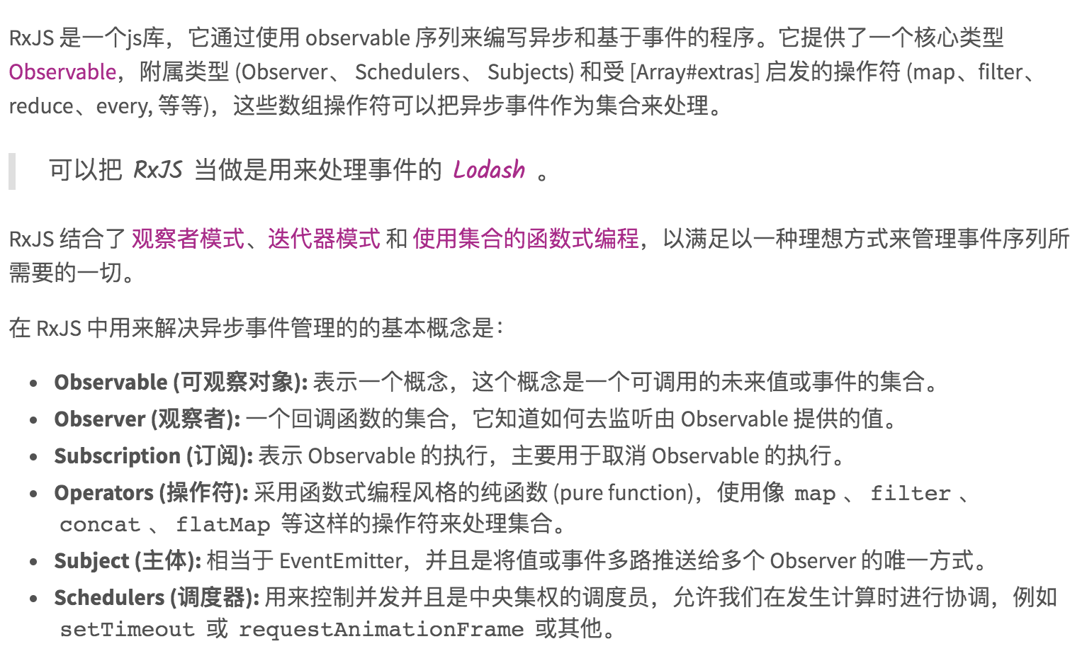
RxJS 简介

Slide 4
函数式编程
顾名思义，函数式编程就是⾮常强调使⽤函数来解决问题的⼀种编程⽅式。
·声明式（Declarative）
和声明式相对应的编程⽅式叫做命令式编程（Imperative Programming），命令式编程也是最常见的⼀种编程⽅式
·纯函数（Pure Function）
函数的执⾏过程完全由输⼊参数决定，不会受除参数之外的任何数据 影响。函数不会修改任何外部状态，⽐如修改全局变量或传⼊的参数对象
·数据不可变性（Immutability）
数据不可变（Immutable）是函数式编程⾮常重要的⼀个概念，并不意味着必须要去修改现有数据，替换⽅法是通过产⽣新的数据，来实现这种“变化”，也就是说，当我们需要数据状态发⽣改变时，保持原有数据不变，产⽣⼀个 新的数据来体现这种变化。

Slide 5
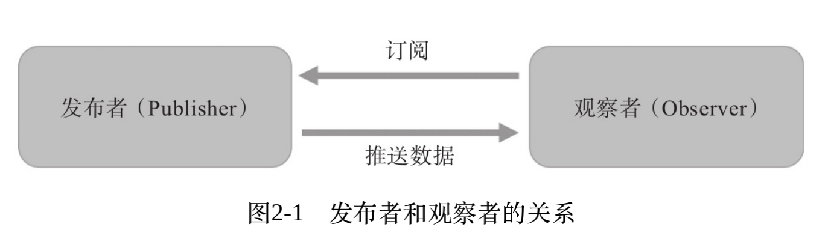
观察者模式
JavaScript中的事件和事件处理器就是观察者模式的典型案例。观察者模式的另一个名称是订阅发布模式（Pub/Sub Pattern）。

Slide 6
迭代器模式
迭代者（Iterator，也称为“迭代器”）指的是能够遍历⼀个数据集合的 对象，因为数据集合的实现⽅式很多，可以是⼀个数组，也可以是⼀个树形结构，也可以是⼀个单向链表……迭代器的作⽤就是提供⼀个通⽤的接 ⼜，让使⽤者完全不⽤关⼼这个数据集合的具体实现⽅式。
迭代器另⼀个容易理解的名字叫游标（cursor），就像是⼀个移动的指 针⼀样，从集合中⼀个元素移到另⼀个元素，完成对整个集合的遍历。

Slide 7
Observable (可观察对象)
要理解RxJS，先要理解两个最重要的概念：Observable和Observer，可以说RxJS的运⾏就是Observable和Observer之间的互动。
Observable就是“可以被观察的对象”即“可被观察者”，⽽ Observer就是“观察者”，连接两者的桥梁就是Observable对象的函数 subscribe。
Observable 的核心关注点：
创建 Observables
订阅 Observables
执行 Observables
清理 Observables

Slide 8
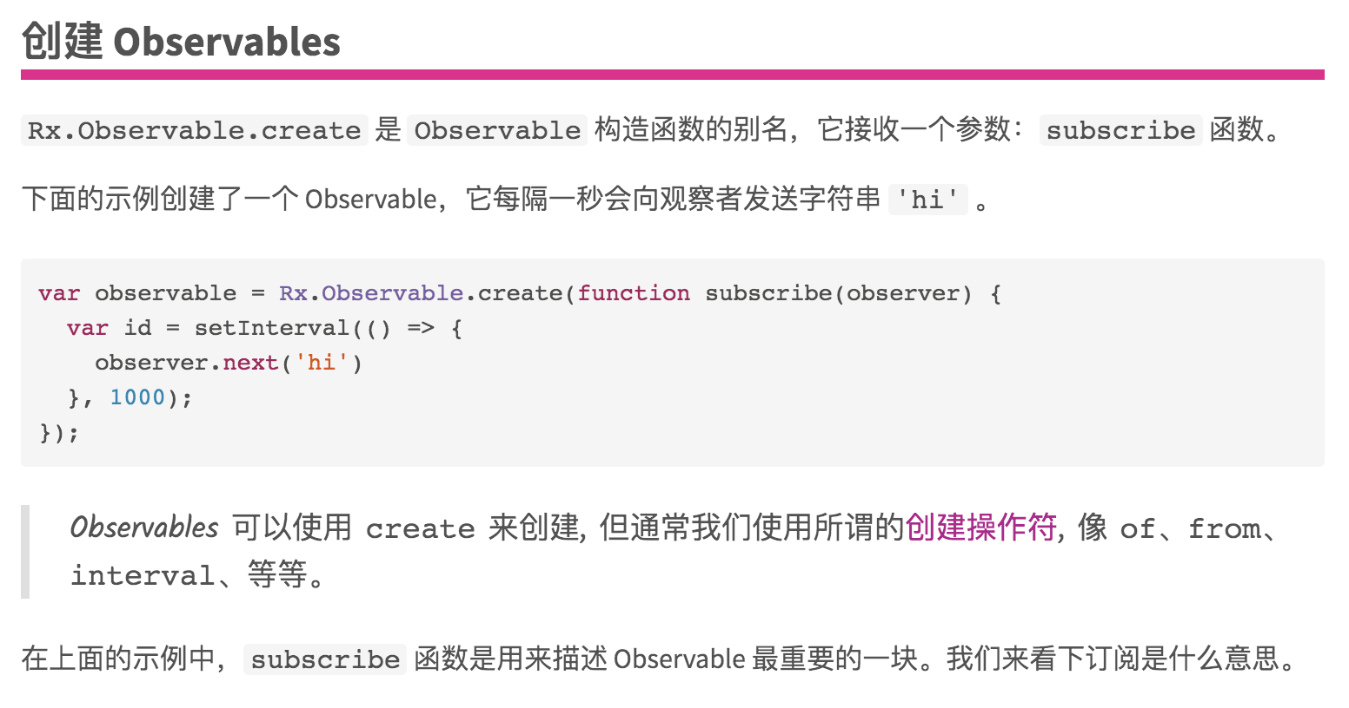

Slide 9
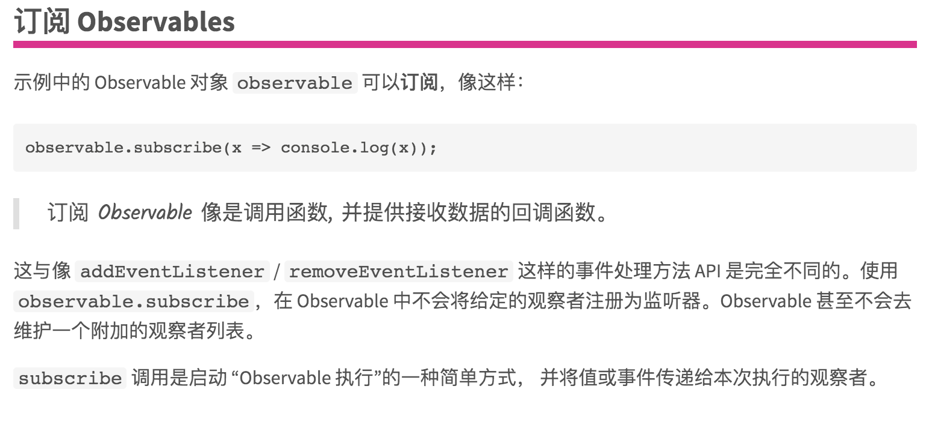

Slide 10
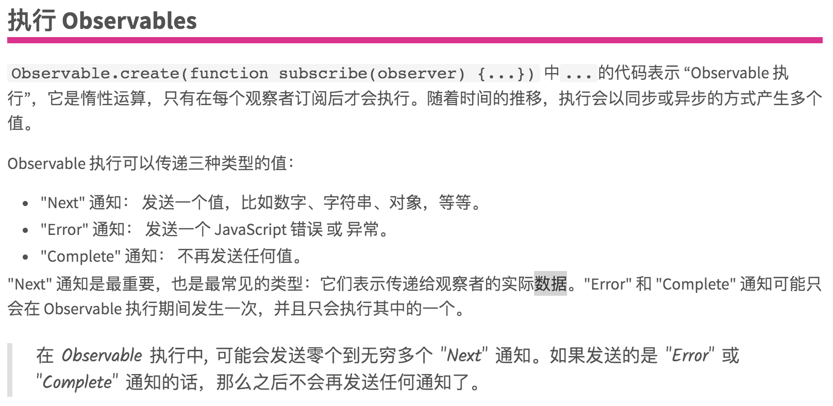
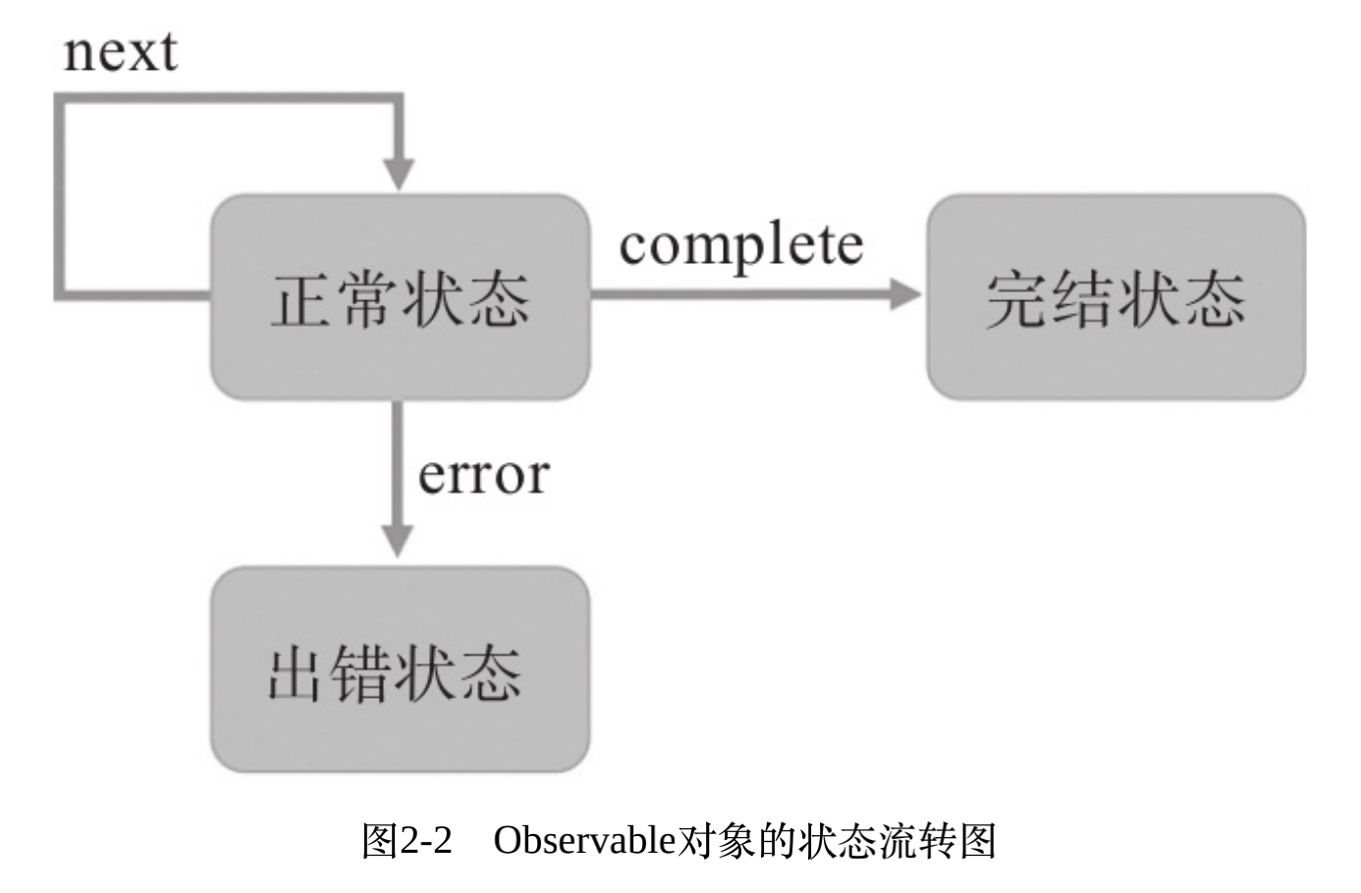

Slide 11
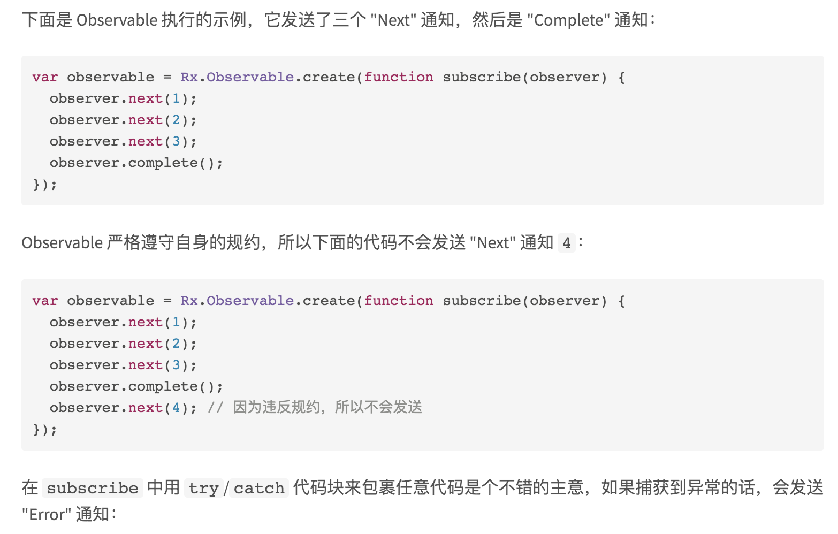

Slide 12
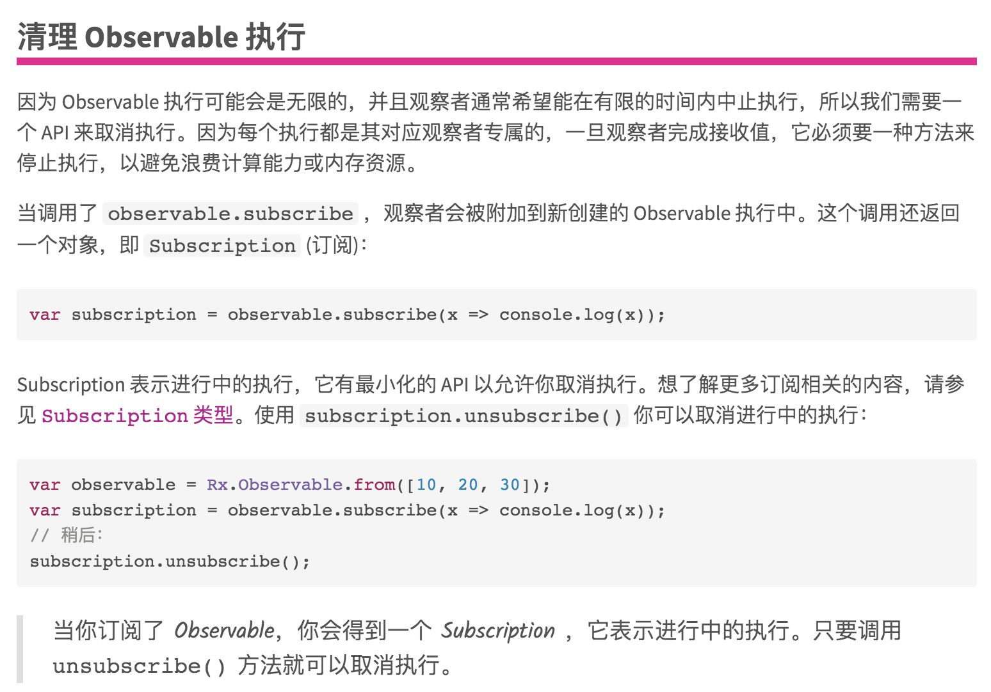

Slide 13
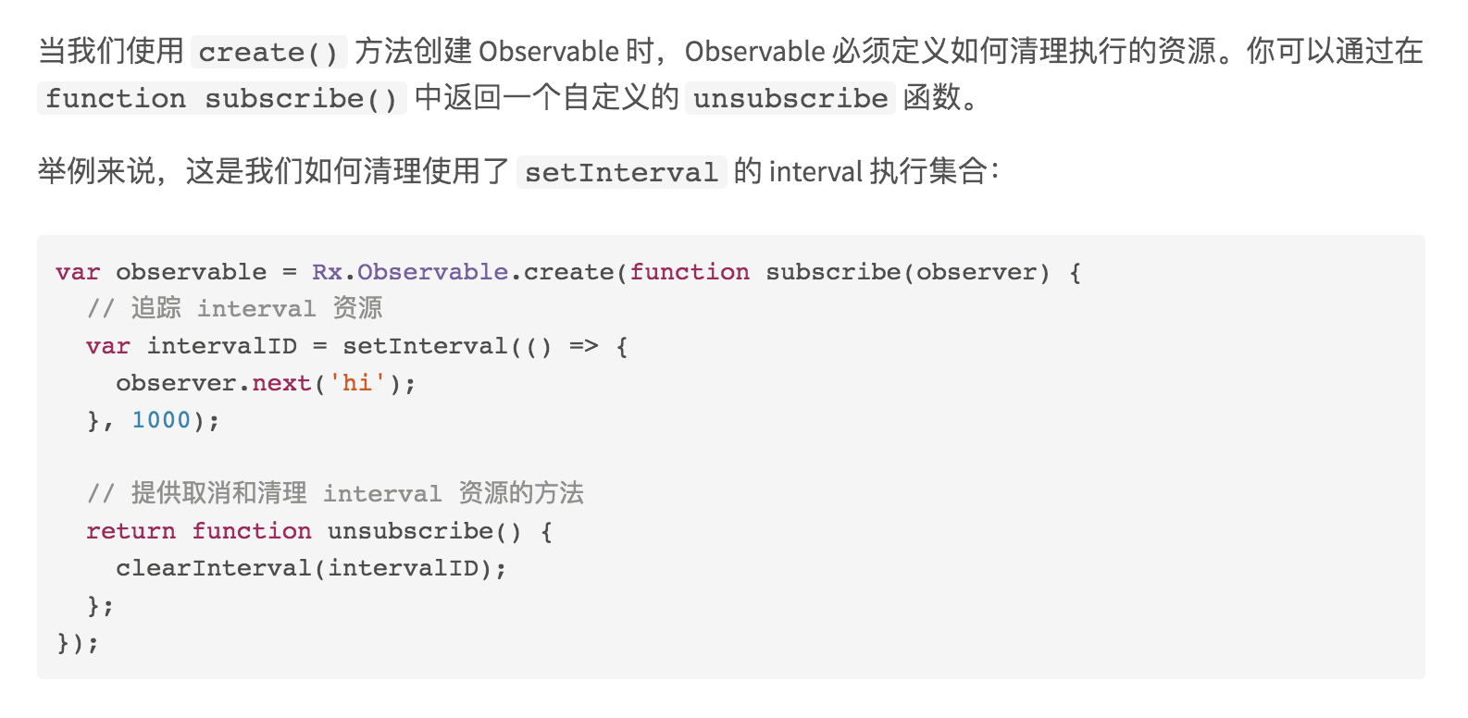

Slide 14
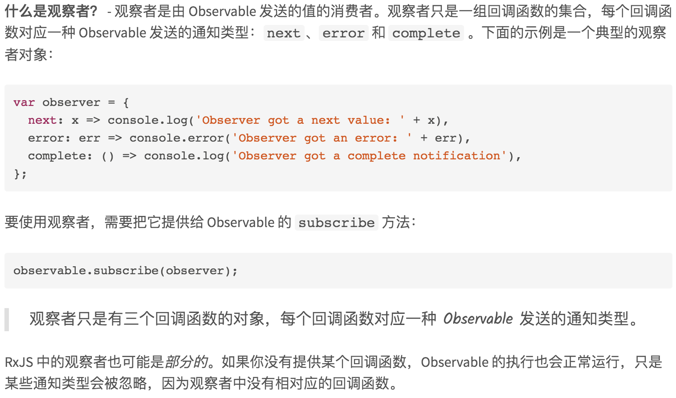
Observer (观察者)

Slide 15
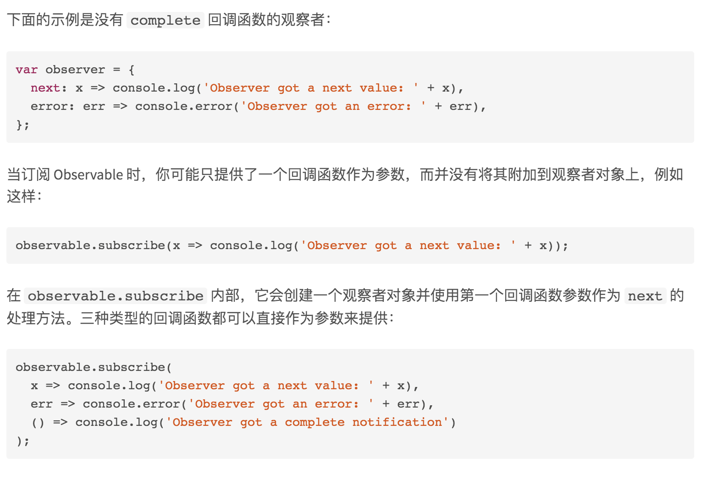

Slide 16
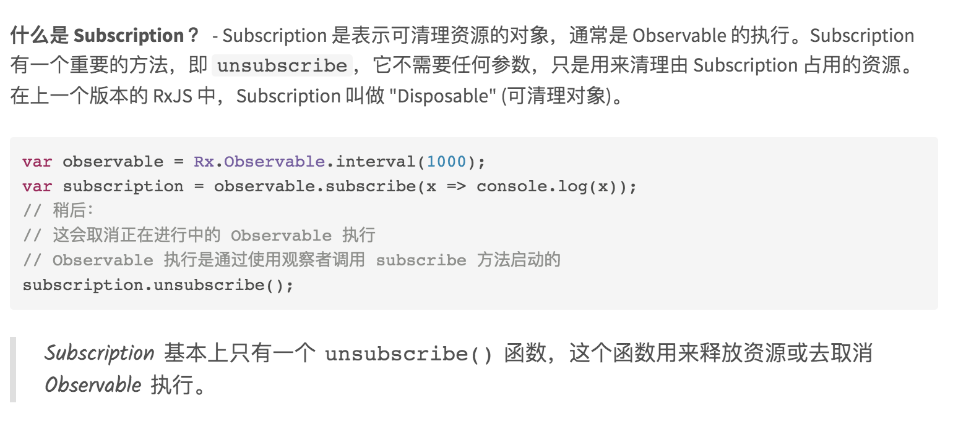
Subscription (订阅)

Slide 17
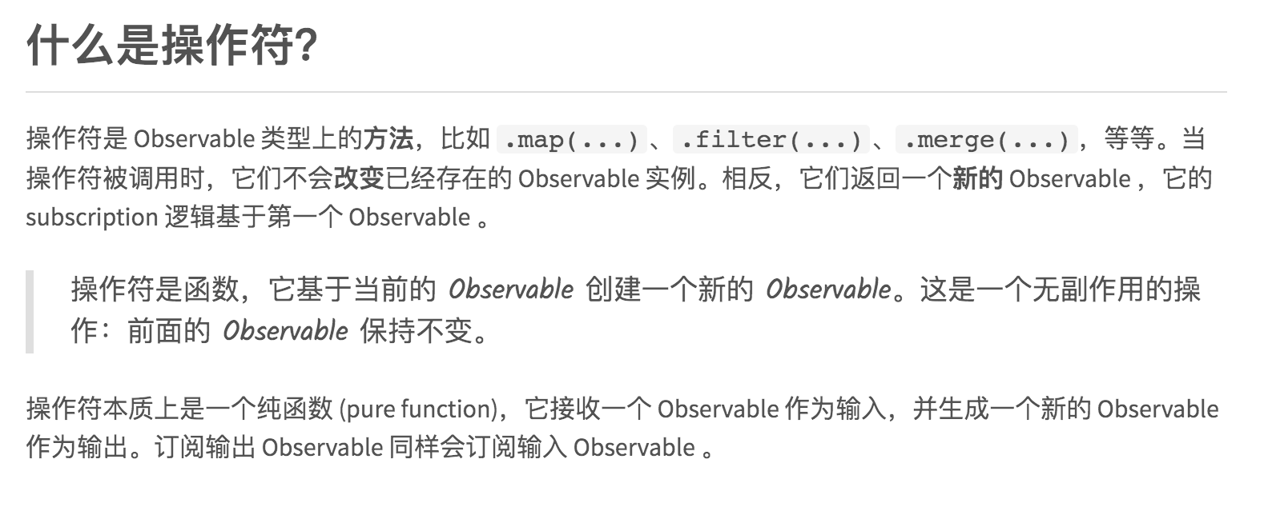
Operators (操作符)

Slide 18
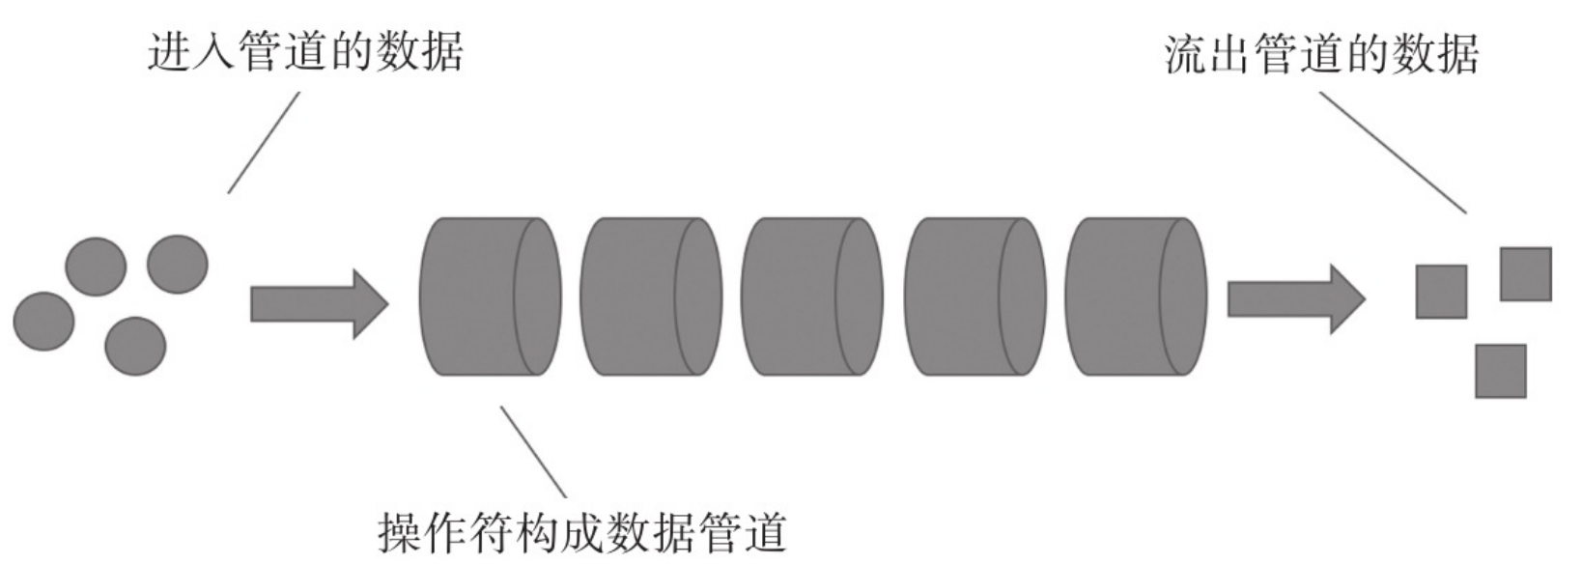
⼀个Observable对象代表的是⼀个数据流，实际场景中，产⽣ Observable对象并不是每次都通过直接调⽤Observable构造函数来创造数据 流对象。
就像⼀个管道，数据从管道的⼀段流⼊，途径管道各个环 节，当数据到达Observer的时候，已经被管道操作过，有的数据已经被中 途过滤抛弃掉了，有的数据已经被改变了原来的形态，⽽且最后的数据可 能来⾃多个数据源，最后Observer只需要处理能够⾛到终点的数据。
在RxJS中，组成数据管道的元素就是操作符。 在图中，每⼀个圆柱体代表⼀个操作符，多个操作符组成了RxJS中 的数据管道。

Slide 19
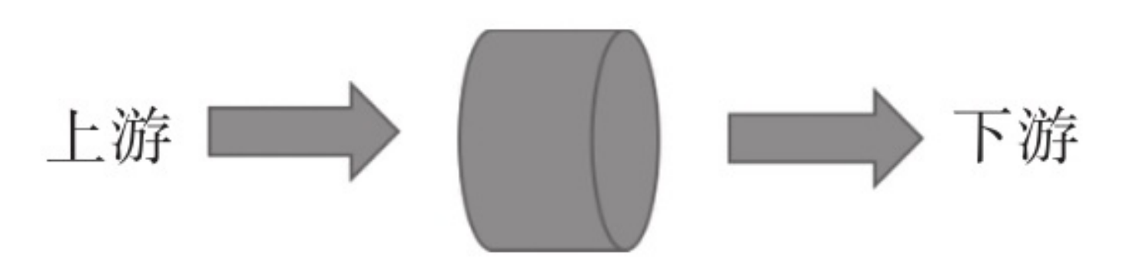
对于每⼀个操作符，链接的就是上游（upstream）和下游 （downstream）
在数据管道⾥流淌的数据就像是⽔，从上游流向下游。对⼀个操作符 来说，上游可能是⼀个数据源，也可能是其他操作符，下游可能是最终的 观察者，也可能是另⼀个操作符，每⼀个操作符之间都是独⽴的

Slide 20
参考资料：
RxJS官方网站：https://rxjs.dev/guide/overview
RxJS中文网：https://cn.rx.js.org/manual/overview.html
Learn RxJS 中文版：https://rxjs-cn.github.io/learn-rxjs-operators
深入浅出RxJS：https://book.douban.com/subject/30217949/

